Slide 1
SQL Application in WebSAMS Prerequisite: Completed SQL II Workshop (結構語言初級)

Slide 2
Schedule
Review of Joining Tables and Views
Tables & Views
Exercises

Slide 3
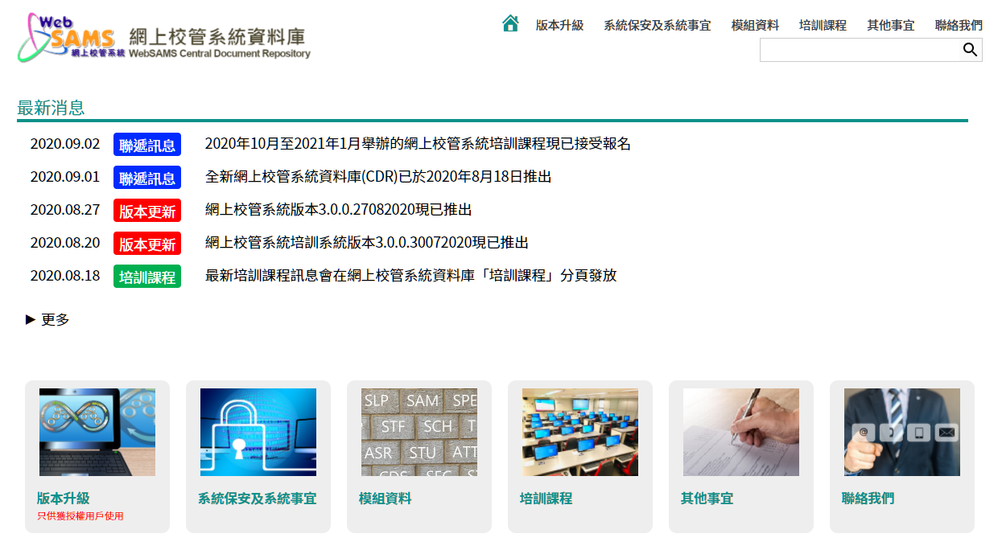
Training material download
PowerPoint, reference material and exercise can be downloaded at :
網上校管系統資料庫 http://cdr.websams.edb.gov.hk/
網上校管系統資料庫(CDR)
培訓課程

Slide 4
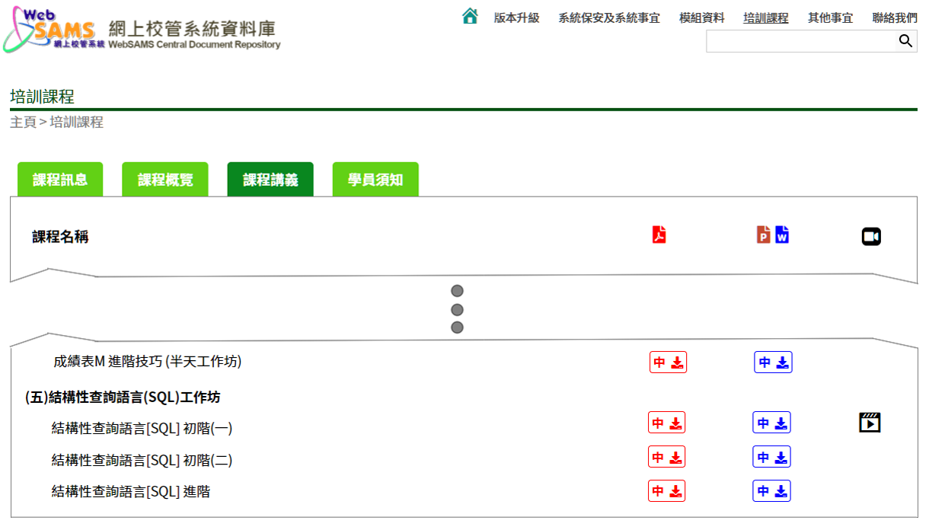
Training material download (cont’d)

Slide 5
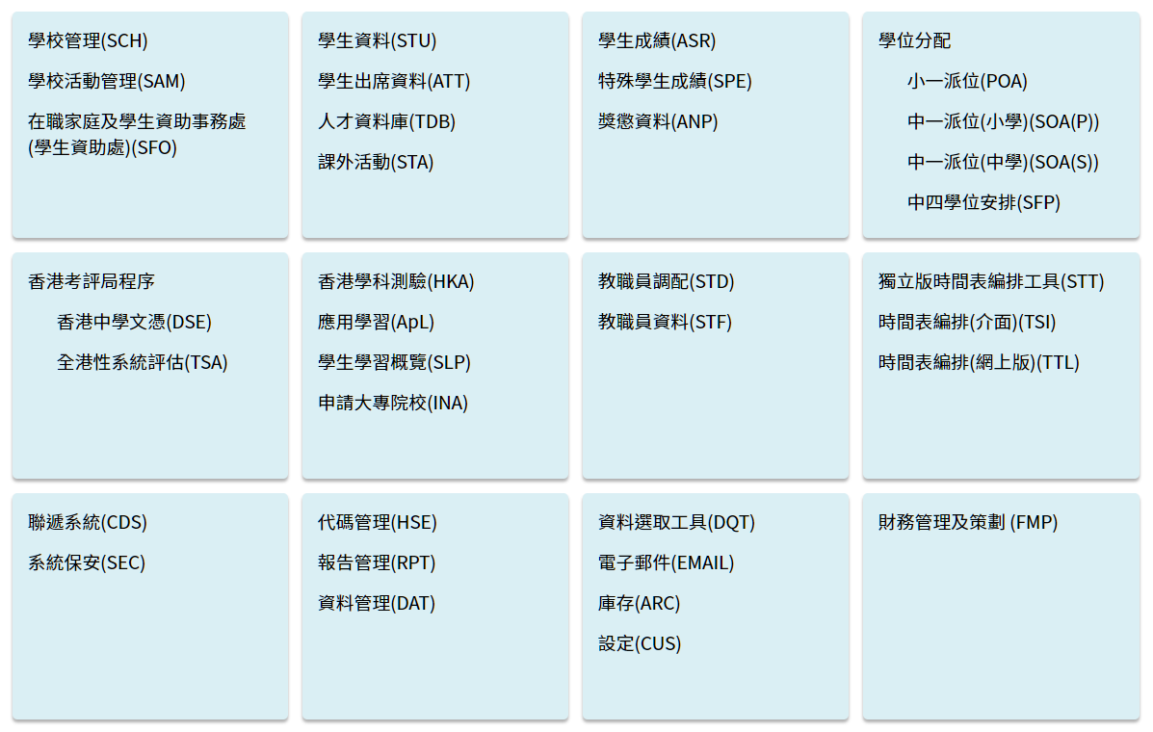
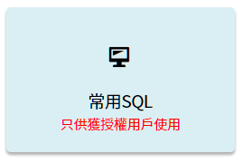
常用SQL參考庫 轉移到CDR<模組資料>
例如:學生成績模組
只顯示該模組的SQL

Slide 6
有關SQL方面的問題
若果在SQL方面遇到難題， 請聯絡貴校的網上校管系統學校聯絡主任https://cdr.websams.edb.gov.hk > 聯絡我們

Slide 7
Review of Joining Tables and Views
Inner join, join (內部聯結)
Left outer join (左外部聯結) <WebSAMS範本比較常用>
Right out join (右外部聯結)
Full join (完整的外部聯結)

Slide 8
聯結類型：Inner Join
TB_STU_STUDENT
(學生個人資料)
TB_STU_PHOTO (學生相片)
SUID | STUID | CHNAME
8886 | 1001 | 陳甲
8886 | 1002 | 陳乙
8886 | 1003 | 李一
8886 | 1004 | 李二
8886 | 1005 | 李三
SUID | STUID | PHOTO
8886 | 1001
8886 | 1004
8886 | 1101
結果
SUID | STUID | CHNAME | PHOTO
8886 | 1001 | 陳甲
8886 | 1004 | 李二

Slide 9
聯結類型：Left Outer Join
TB_STU_STUDENT
(學生個人資料)
TB_STU_PHOTO (學生相片)
SUID | STUID | CHNAME
8886 | 1001 | 陳甲
8886 | 1002 | 陳乙
8886 | 1003 | 李一
8886 | 1004 | 李二
8886 | 1005 | 李三
SUID | STUID | PHOTO
8886 | 1001
8886 | 1004
8886 | 1101
結果
SUID | STUID | CHNAME | PHOTO
8886 | 1001 | 陳甲
8886 | 1002 | 陳乙
8886 | 1003 | 李一
8886 | 1004 | 李二
8886 | 1005 | 李三

Slide 10
聯結類型：Right Outer Join
TB_STU_STUDENT
(學生個人資料)
TB_STU_PHOTO (學生相片)
SUID | STUID | CHNAME
8886 | 1001 | 陳甲
8886 | 1002 | 陳乙
8886 | 1003 | 李一
8886 | 1004 | 李二
8886 | 1005 | 李三
SUID | STUID | PHOTO
8886 | 1001
8886 | 1004
8886 | 1101
結果
SUID | STUID | CHNAME | PHOTO
8886 | 1001 | 陳甲
8886 | 1004 | 李二
8886 | 1101

Slide 11
連結資料表 或 檢視表 例子
VW_STU_LATESTSTUDENT
(學生個人資料)
TB_ASR_SUBJASSESSDATA
(學生科目分數)
TB_STU_PHOTO (學生相片)
SUID | STUID | CHNAME
8886 | 1001 | 陳甲
8886 | 1002 | 陳乙
SUID | STUID | SUBJCODE | SYSSCORE
8886 | 1001 | 080 | 80
8886 | 1002 | 080 | 76
SUID | STUID | PHOTO
8886 | 1001
8886 | 1002
SUID | STUID | CHNAME | PHOTO | SUBJCODE | SYSSCORE
8886 | 1001 | 陳甲 |  | 080 | 80
8886 | 1002 | 陳乙 |  | 080 | 76

Slide 12
試試把 2個資料JOIN一起… ..
VW_STU_LATESTSTUDENT
(學生個人資料)
TB_STU_PHOTO (學生相片)
SUID | SCHYEAR | STUID | CHNAME
8886 | 2020 | 1001 | 陳甲
8886 | 2020 | 1002 | 陳乙
SUID | STUID | PHOTO
8886 | 1001
8886 | 1002
Select
.
.
From VW_STU_LATESTSTUDENT as S
Where
S.SCHYEAR=2020
Left outer join TB_STU_PHOTO as P
on S.SUID=P.SUID and S.STUID=P.STUID

Slide 13
再加上中文科的成績
VW_STU_LATESTSTUDENT + TB_STU_PHOTO (學生個人資料+相片)
TB_ASR_SUBJASSESSDATA
(學生科目分數)
SUID | SCHYEAR | STUID | CHNAME | PHOTO
8886 | 2020 | 1001 | 陳甲
8886 | 2020 | 1002 | 陳乙
SUID | STUID | SUBJCODE | SYSSCORE
8886 | 1001 | 080 | 80
8886 | 1002 | 080 | 76
Select
.
.
From VW_STU_LATESTSTUDENT as S
Left outer join TB_STU_PHOTO as P
on S.SUID=P.SUID and S.STUID=P.STUID
Where
S.SCHYEAR=2020
Left outer join TB_ASR_SUBJASSESSDATA as A
on A.SUID=S.SUID and A.STUID=S.STUID and A.SUBJCODE=‘080’

Slide 14
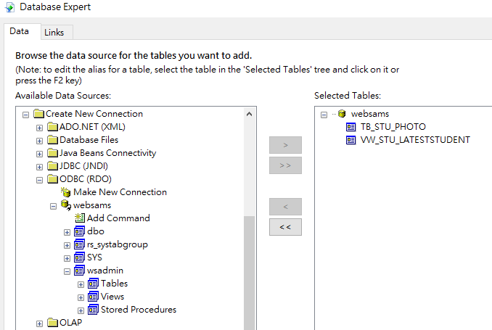
wsadmin. 的資料庫名稱 (Database Name)
wsadmin.TB_STU_PHOTO
SUID | STUID | PHOTO
8886 | 1001
8886 | 1002
wsadmin.VW_STU_LATESTSTUDENT
SUID | SCHYEAR | STUID | CHNAME
8886 | 2020 | 1001 | 陳甲
8886 | 2020 | 1002 | 陳乙
由於 WebSAMS 大部份的 Tables/ Views 是在 wsadmin. Database 之內，
所以，如果是在 WebSAMS 內 新增 SQL ，
系統會預設 存取 wsadmin. 底下的 Tables/ Views ，
wsadmin. 字句就可以省略。
除非是在 Crystal Report 建立 SQL Command 的連結，
才需要 加上 wsadmin. 字句。

Slide 15
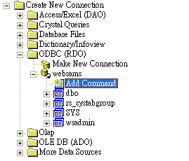
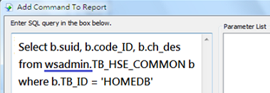
在 Crystal Report 建立 Command SQL的連結
雙擊「Add Command」，再加入合適的 SQL語句去選定所需的欄位及資料錄
例如：
Select b.suid, b.code_ID,b.ch_des from wsadmin.TB_HSE_COMMON b where b.TB_ID = ‘HOMEDB'
在每個資料表(Table)及檢視表(View)前 必須加上「wsadmin.」

Slide 16
Websams 常用的 Tables/Views
資料表名稱 | 資料表說明
VW_STU_LATESTSTUDENT | 學生個人資料 + 每學年最後的在學紀錄
TB_ASR_STUDASSESSDATA | 學生的平均分、平均分的名次、整體評語、整體操行
TB_ASR_SUBJASSESSDATA | 學生的科目分數或等級、科目的名次、 科目評語
TB_ASR_SUBJCOMASSESSDATA | 學生的分卷分數或等級、分卷的名次
VW_ASR_STAFF | 只有教職員的中英文姓名
TB_STU_ANPSTUREC | 學生的獎懲資料
TB_ATT_NONATT | 學生的缺席資料
TB_NAA_STUDENTNAA | 學生的課外活動資料
TB_HSE_COMMON | 代碼表-為WebSAMS 絕大部分代碼的互換表

Slide 17
Exercise 1
查詢某時段內沒有 遲到 和 缺席 的學生記錄
可輸入時段
提示:
Tables - vw_stu_lateststudent, tb_att_nonatt
NONATTTYPE : ABSNT=缺席, LATE=遲到, LEAVE=早退, LE=遲到早退
參考CDR - 學生出席資料

Slide 18
Exercise 2
抽取各班各科(包括分卷)中的平均分
及抽取各班的總平均分和各級的總平均分
提示:
Tables - tb_asr_subjassessdata, vw_stu_lateststudent tb_hse_common
Joins – suid, stuid, schyear

Slide 19
Exercise 3
抽取各班年終首3名
加上年終時的平均分
提示:
Tables - tb_stu_student, tb_asr_studassessdata
Joins – SUID, STUID, SCHYEAR, SCHLVL, SCHSESS, CLASSLVL

Slide 20
Exercise 4
抽取去年的 T1, T2 及年終的遲到及缺席日數。
由於在WEBSAMS系統內，沒有地方輸入年終的缺席紀錄，建議把T1 及 T2 的 的數值加起來。
提示:
Tables - vw_stu_lateststudent, tb_asr_studmiscdata
Joins – suid, stuid, schyear, classlvl=classlevel
TIMESEQ: T1 = 1100, T2 = 1200

Slide 21
Exercise 5
預備工作：在學生成績模組 -> 數據輸入 -> 其他考績
於其他考績，選取 “創意”，輸入分數或評語。
- 用SQL抽出 本年度中六年級T1的其他考績 – 創意
提示:
Tables – vw_asr_studotherassessinfo, tb_stu_student
Joins – SUID, STUID

Slide 22
Exercise 6
新增一個用户設定欄位及輸入資料
抽出學生用户設定欄位的資料
提示:
Tables - vw_stu_lateststudent, tb_stu_stuuserfield, tb_stu_userfield
Joins - SUID, STUID, SCHYEAR

Slide 23
Exercise 7
抽取所有老師及職員姓名，聯絡電話，緊急聯絡人姓名，緊急聯絡人電話，緊急聯絡人關係 (須要 school head 權限)
入職年份
提示:
Tables - TB_STF_MASTER

Slide 24
End

